Slide 1
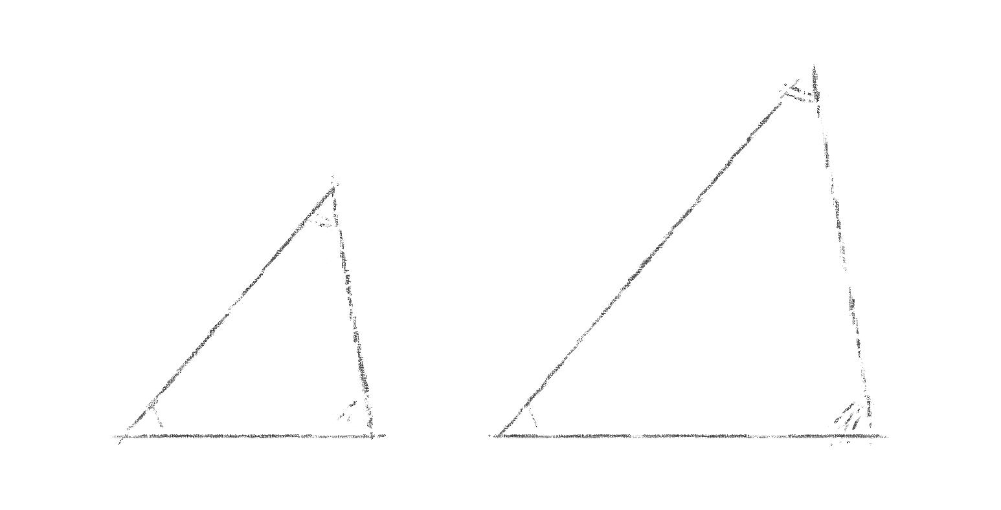
Panašieji trikampiai (kartojimas)

Slide 2
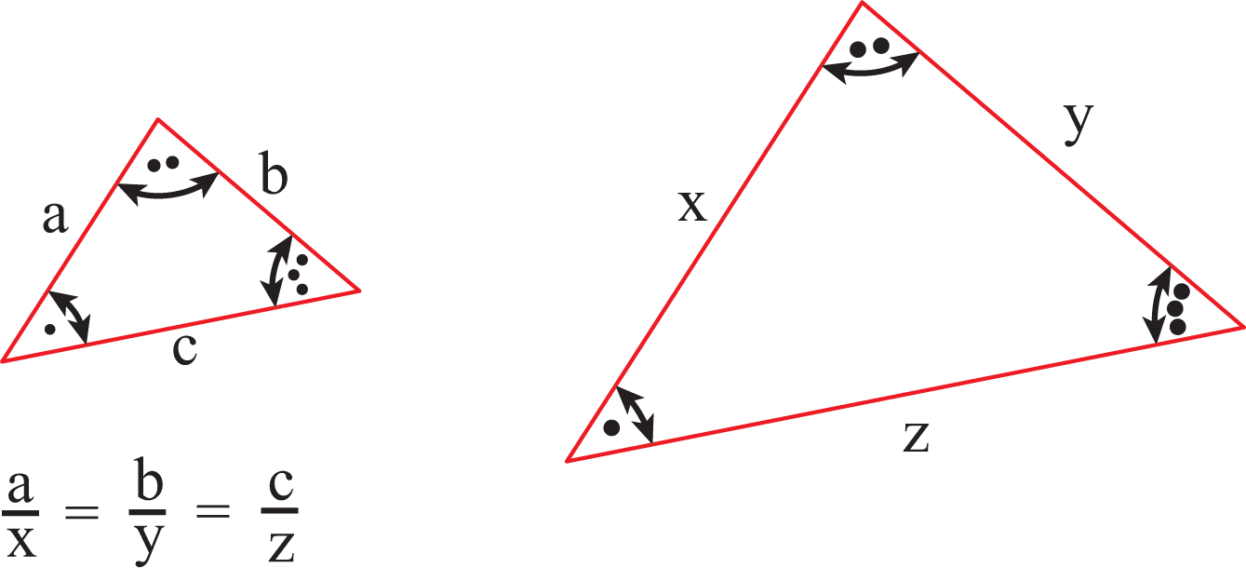
Figūra yra panaši viena į kitą, kai antroji yra kažkiek kartų padidinta arba sumažinta.
Du trikampiai yra panašūs, jeigu jų atitinkami kampai yra lygūs ir vieno trikampio kraštinės proporcingos atitinkamoms kito trikampio kraštinėms.

Slide 3
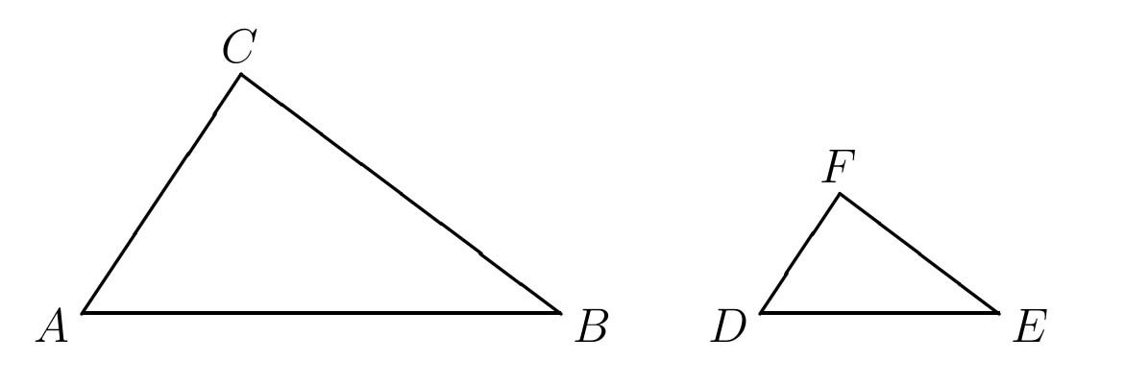
1 požymis Pagal du kampus
$∠A=$ $∠D$
$$∆ACB\sim ∆DFE$$
$∠B=$ $∠E$

Slide 4
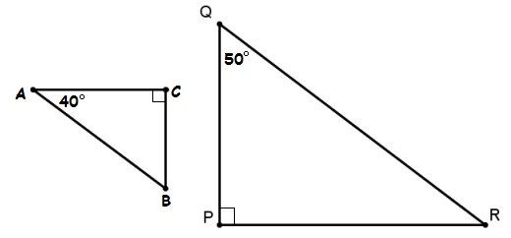
Ar šie trikampiai panašūs?
?
TAIP
$Apskaičiuojame nežinomų$ kampų dydžius:
Sprendimas
$$∠B={180}^{o}−{90}^{o}−{40}^{o}={50}^{o}$$
$$∠R={180}^{o}−{90}^{o}−{50}^{o}={40}^{o}$$
$$Kadangi, ∠A=∠R, ∠C=∠P, ∠B=∠Q, tai ∆ACB\sim ∆RPQ$$

Slide 5
2 požymis Pagal dvi kraštines ir kampą tarp jų
$\frac{AC}{DF}=\frac{AB}{DE}=k$, ir $∠A=∠D$
$$k −panašumo koeficientas$$
$$∆ACB\sim ∆DFE$$

Slide 6
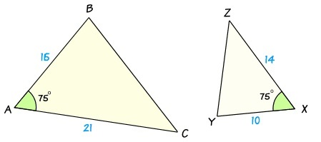
Ar šie trikampiai panašūs?
?
$$∠A=∠X={75}^{o}$$
$$∆ACB≁∆XYZ$$
$$\frac{AB}{XY}=\frac{16}{10}=1,6$$
$$\frac{AC}{XZ}=\frac{21}{14}=1,5$$
$$1,6≠1,5$$

Slide 7
3 požymis Pagal tris kraštines
$$\frac{AC}{DF}=\frac{AB}{DE}=\frac{CB}{FE}=k$$
$$∆ACB\sim ∆DFE$$

Slide 8
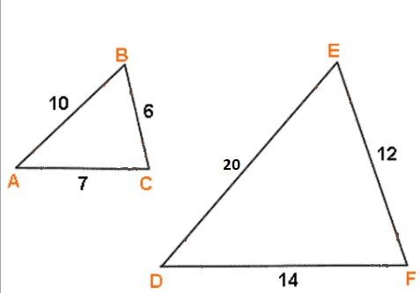
Ar šie trikampiai yra panašūs?
1
$$\frac{DE}{AB}=\frac{DF}{AC}=\frac{EF}{BC}$$
2
3
$$∆DEF\sim ∆ABC$$

Slide 9
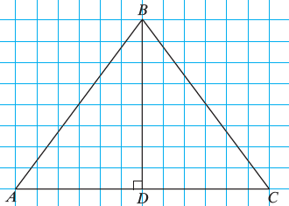
Panašiųjų trikampių perimetrų ir plotų santykis

Slide 10
Užduotis
Trikampio ABC plotas yra 128 ${cm}^{2}$, o į jį panašaus trikampio DEF plotas lygus 32 ${cm}^{2}$. Koks yra šių trikampių panašumo koeficientas?
$$k^{2}=\frac{S_{ABC}}{S_{DEF}}=\frac{128}{32}=4$$
Atsakymas
$$k=\sqrt{4}=2$$

Slide 11
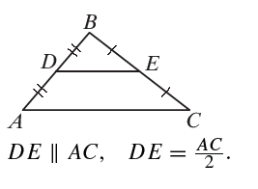
Trikampio vidurio linija
Pavyzdys:
DE=14 cm
AC=
28 cm

Slide 12
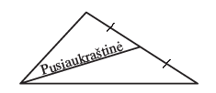
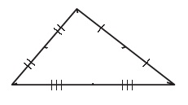
Trikampio pusiaukraštinių savybė
.

Slide 13
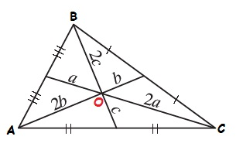
Trikampio pusiaukraštinių savybė
F
D
Pavyzdys:
E
BE=?
BO=6 cm
1
OE= 6:2= 3 cm
2
BE=BO+OE=6+3=9 cm.

Slide 14
Trikampio pusiaukraštinių savybė
Užduotis:
F
D
AD=12 cm
E
AO=? OD=?
2b+b=12
3b=12
b=4
Atsakymas
OD=4 cm
AO=2·4=8 cm

Slide 15
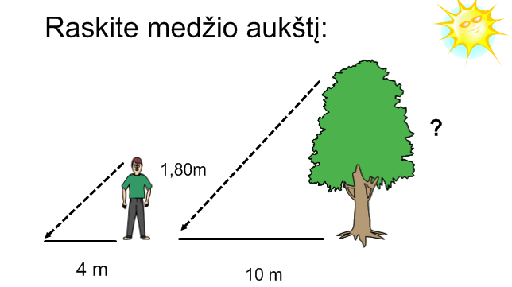
Užduotis
4∙x= 10 ∙1,80
4x=18
x=4,5 m
$$\frac{4}{10}=\frac{1,80}{x}$$
Sprendimas

Slide 16
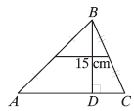
Užduotis
Pagalba
Nr. 1
AC = 2 $∙$ 15 = 30 cm.
$$\frac{30∙BD}{2}=180$$
15$∙BD=180 | :15$
BD = 12 cm.
Sprendimas
ir
Atsakymas
Pagalba
Nr. 2
$$S_{ABC}=\frac{AC∙BD}{2}$$

